Slide 1

BẢNG NHÂN 9.
LỚP 3
VÕ THỊ THU TRANG
Trường TH Bình Thạnh- Thủ Thừa.

Slide 2





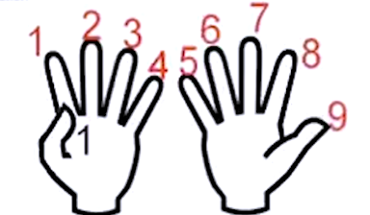




Mỗi bạn đưa 9 ngón tay. Nói ngay 10 bạn đưa tất cả bao nhiêu ngón tay.

Slide 3

















Thứ Hai, ngày tháng 12 năm 2022
Toán
BẢNG NHÂN 9
Trang 67

Slide 4



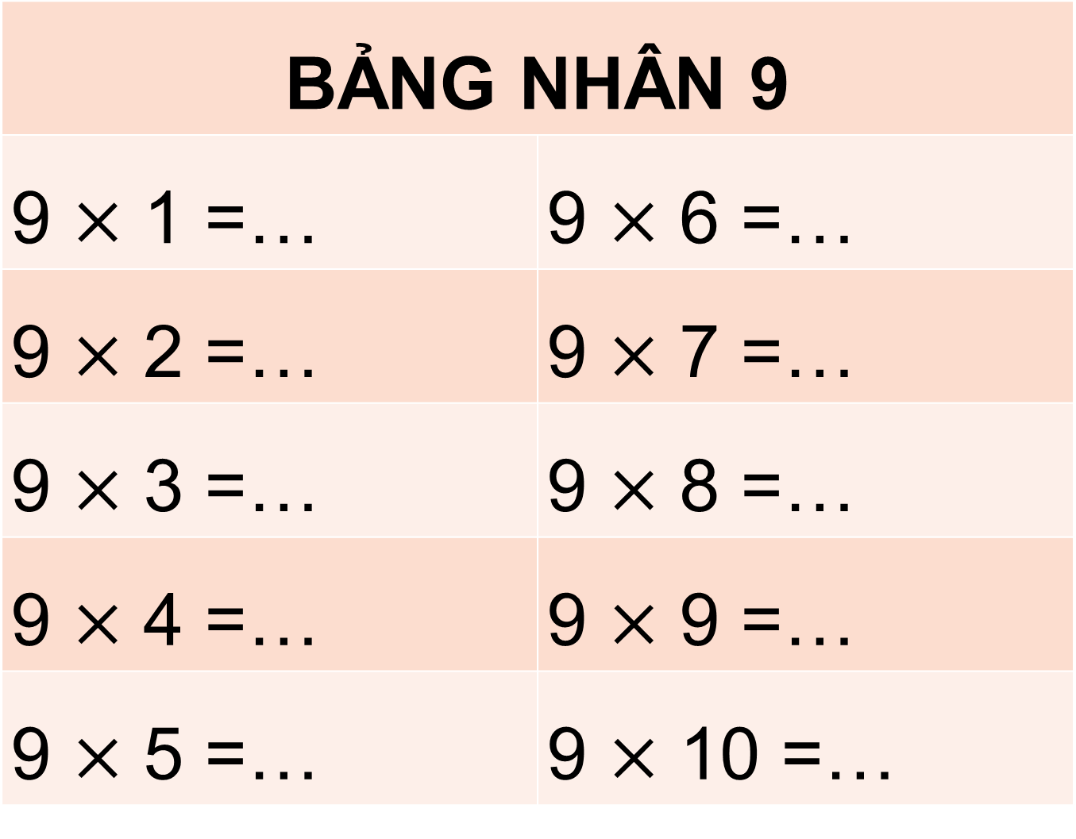
1. Thành lập bảng nhân
Thảo luận theo nhóm, tìm kết quả sáu phép nhân đầu trong bảng
BẢNG NHÂN 9
9
54
18
63
27
72
36
45

Slide 5







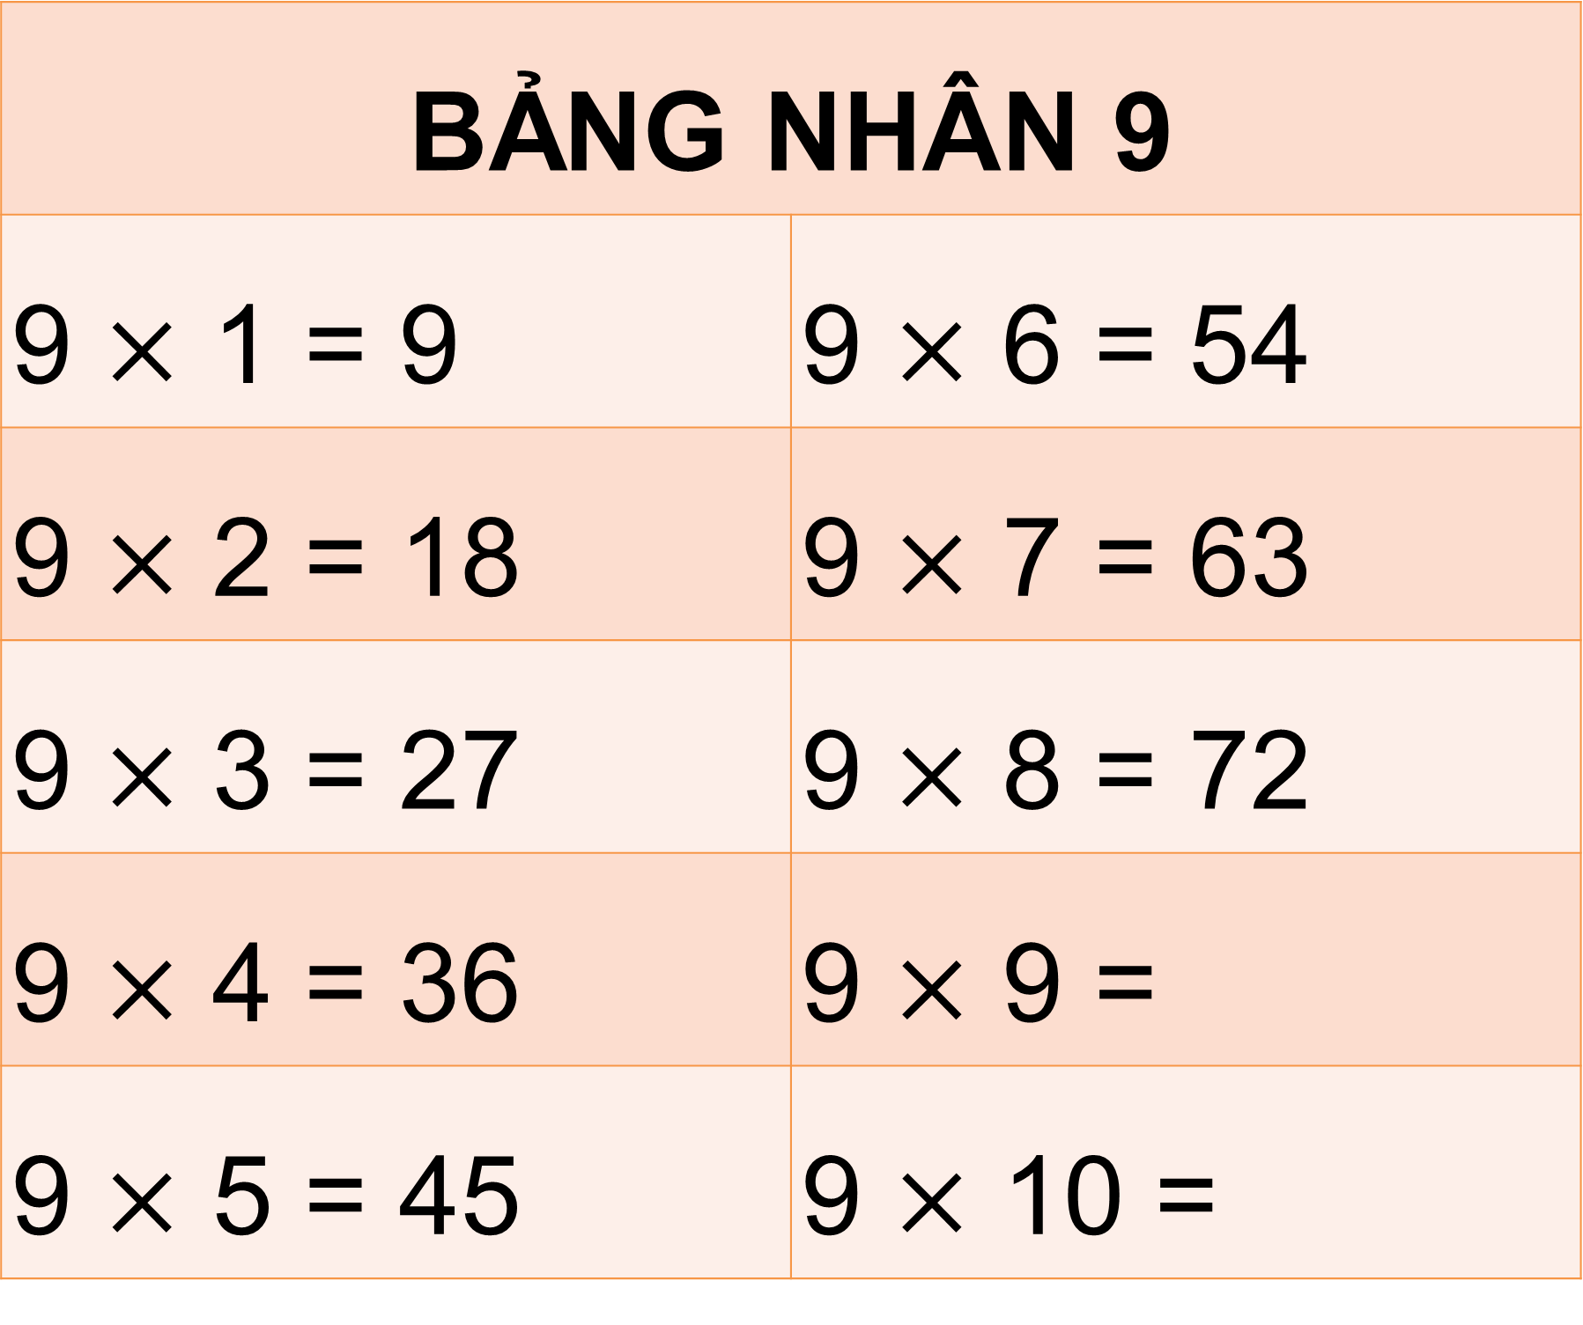
BẢNG NHÂN 9
81
90

Slide 6


Nhận xét và học thuộc
9 x 1 = 9
9 x 2 = 18
9
x 3 = 27
9
x 4 = 36
9
x 5 = 45
9 x 6 = 54
9
x 7 = 63
9
x 8 = 72
9
x 9 = 81
9
x 10 = 90

Slide 7



1
Số?
Học sinh lần lượt đọc dãy số:
9
18
27
36
45
54
63
72
81
90

Slide 8
Trò chơi ghép cặp
Luật chơi: Một bạn đọc tích, bạn còn lại đọc phép nhân trong bảng nhân 9 rồi đảo lại.
2
9
18
36
27
90
72
81
54
45
63

Slide 9
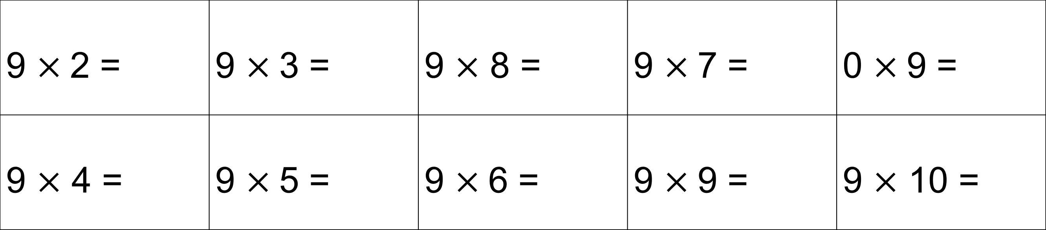
LUYỆN TẬP
1
Tính nhẩm.
9 $×$2 = | 9 $×$3 = | 9 $×$ 8 = | 9 $×$7 = | 0 $×$9 =
9 $×$ 4 = | 9 $×$5 = | 9 $×$6 = | 9 $×$9 = | 9 $×$ 10 =
18
27
72
63
0
36
45
54
81
90

Slide 10
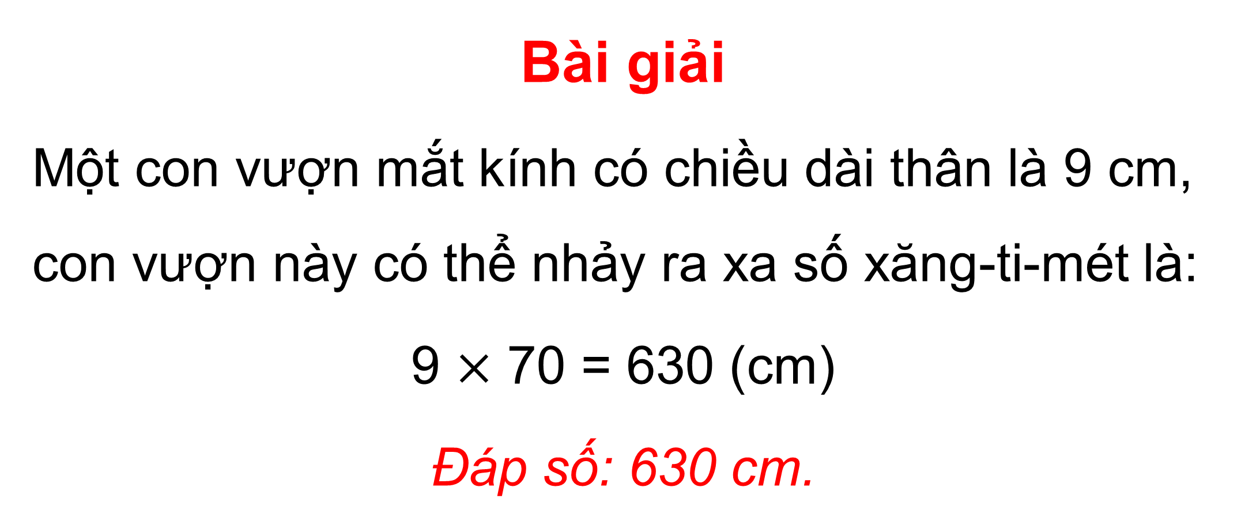

Slide 11


VẬN DỤNG
Trò chơi “ĐỐ SỐ NGÓN TAY GIƠ LÊN CỦA TẤT CẢ CÁC BẠN”
Luật chơi: Thành viên trong mỗi nhóm thay nhau trả lời kết quả của các phép nhân trong bảng nhân 9.

Slide 12












CẢM ƠN CÁC EM ĐÃ THAM GIA XÂY DỰNG BÀI

